Slide 1
6. Severní trasa Hedvábné stezky
Říše podél Hedvábné stezky| Dějiny starověku

Slide 2
Severní trasa Hedvábné stezky
Oblast:
Současné Rusko – jižní stepi
jižní Sibiř
Kazachstán
Etnika:
Sarmaté
Sabirové
Oghurové
Jakuti
Ingušové
Notes:
Vložte obrázek ilustrující některé roční období ve vaší zemi.

Slide 3
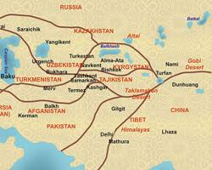
Severní trasa Hedvábné stezky
Rusko bylo v rámci svých současných politických hranic napojeno na severní větev Hedvábných stezek, v těsné blízkosti tzv. „eurasijského stepního koridoru“ táhnoucího se od Bajkalského jezera k Balatonu. Takže severní trasa Hedvábné stezky zahrnovala území podél jižní hranice Ruské federace, jižní Sibiř, jihozápadní Sibiř, jižní Ural Dolní Volhu, stepi Zakavkazsko, Černé moře, Kavkaz a Dagestán
Notes:
Vložte obrázek některého zeměpisného prvku vaší země.

Slide 4
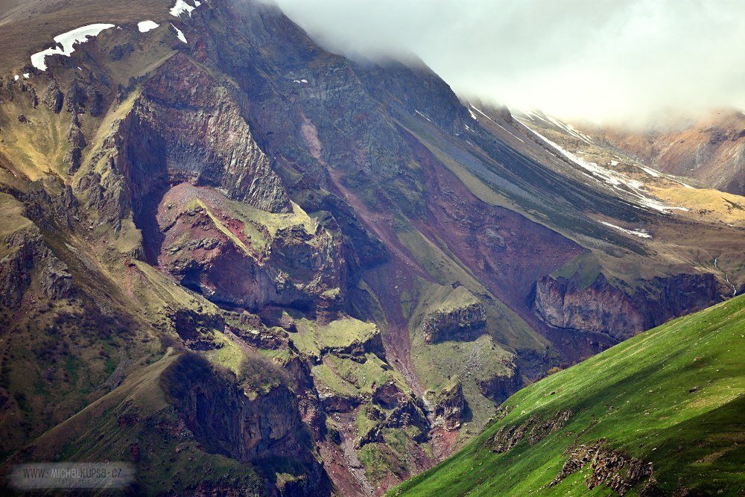

Slide 5
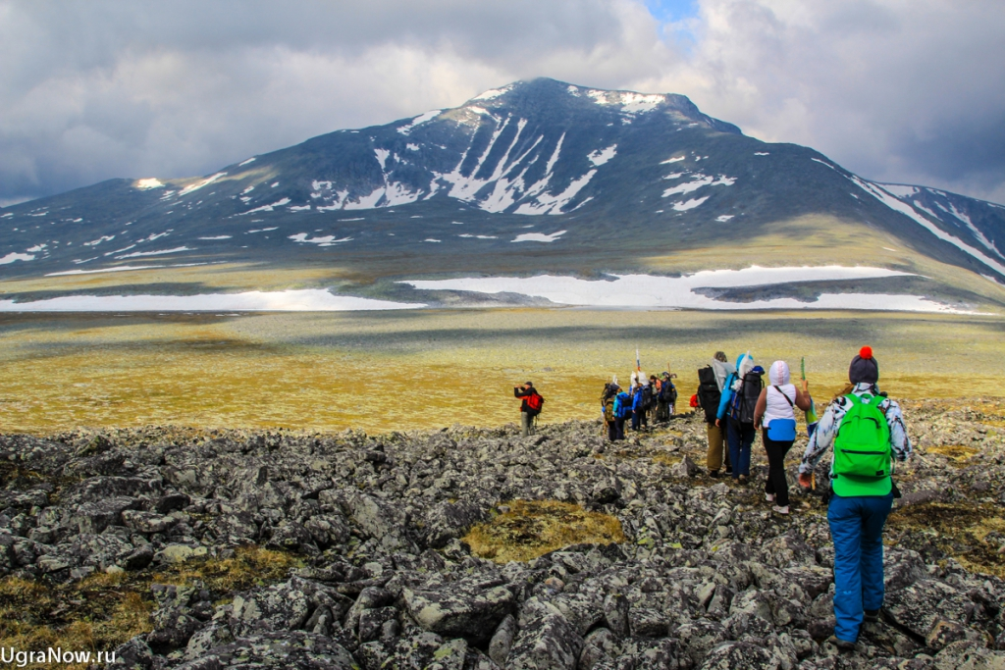

Slide 6
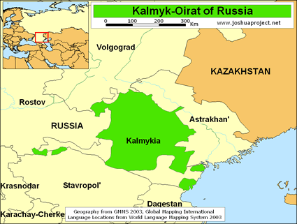
KAlmykia
Mezi jižní Sibiří a severním Kavkazem se v oblasti Volhy nachází Kalmykijská republika.
Je to jediná buddhistická republika v Rusku.

Slide 7
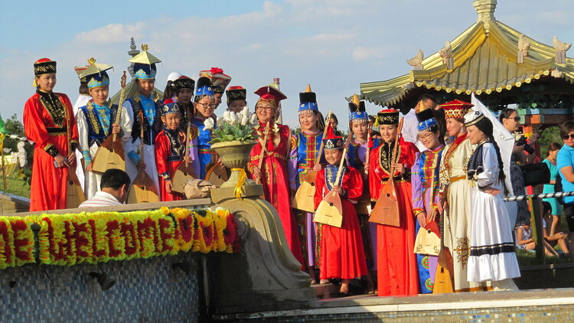

Slide 8
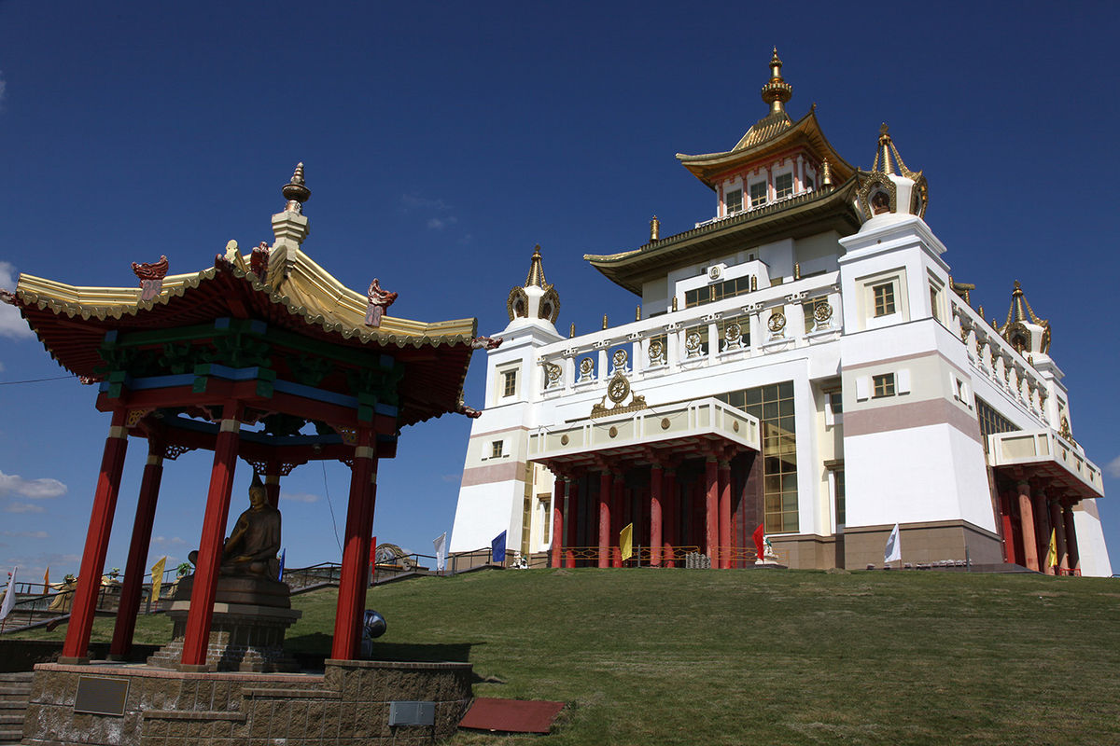

Slide 9
Sarmaté
První období historického vývoje Sarmatů zahrnuje 6.-4. století před naším letopočtem
Z legendy o původu Sarmaté vyprávěné Herodotus můžeme dojít k závěru, že Sarmaté a Skythové byli spřízněné kmeny
Specifické postavení žen
hrozivé a vojensky silné svazky kmenů, které od 3. století před Kristem zahájily svůj velký postup na západ, přes Don a do stepí na severu.
Notes:
Vložte obrázek zvířete nebo rostliny z vaší země.

Slide 10
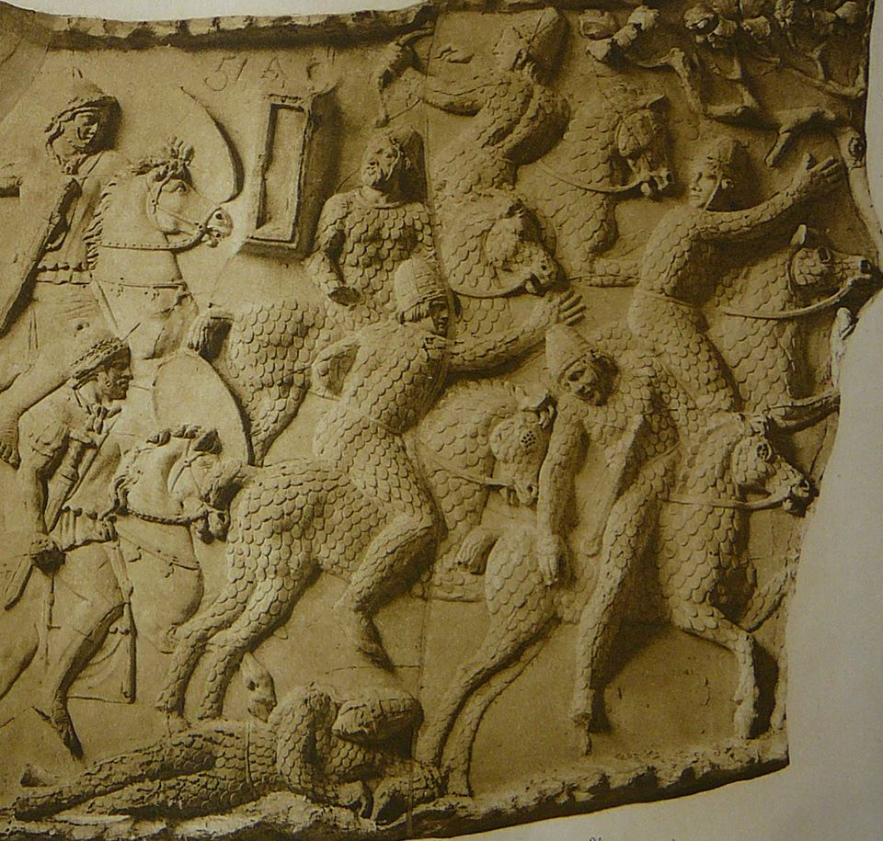

Slide 11
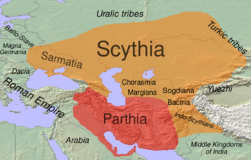
Sarmaté
Sarmatské kurgany pocházejí už z konce 3. st.př.n.l. se nacházejí po celých stepích severní oblasti Černého moře a na severním Kavkaze. většina sarmatských hrobů pochází z 1. století před naším letopočtem až 3. století našeho letopočtu
Prvky Sarmatske kultury z 1. století našeho letopočtu byly objevená podél Tisy v Maďarsku, a také v Rumunsku, potvrzují tak zprávy dávných spisovatelů, že Jazygové a Roxolani pronikli do oblastí daleko za severním Černým mořem.

Slide 12
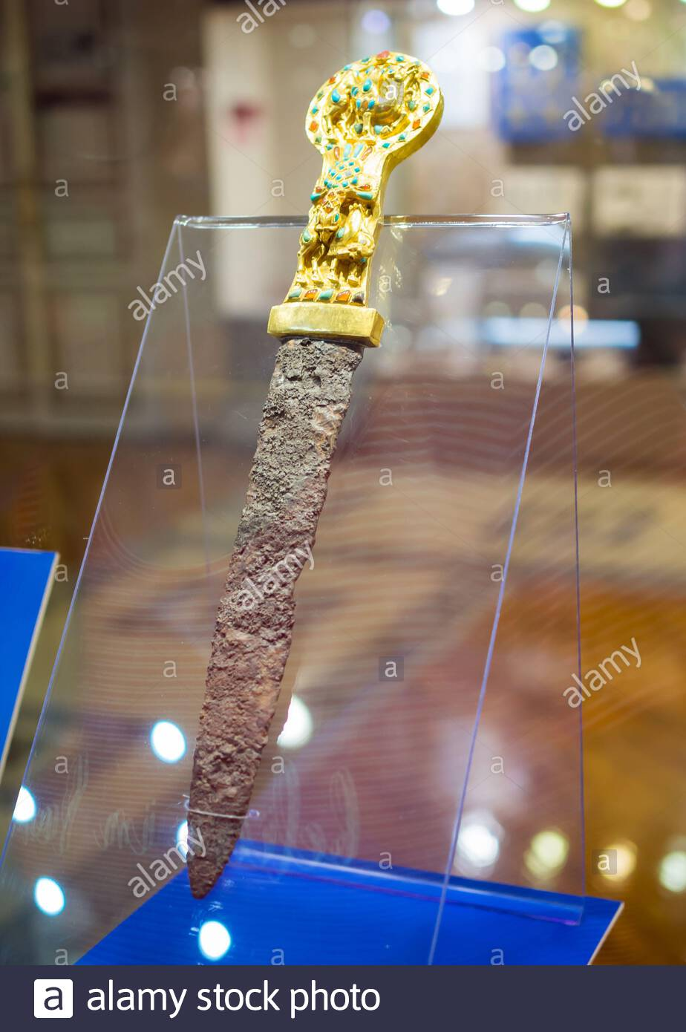

Slide 13
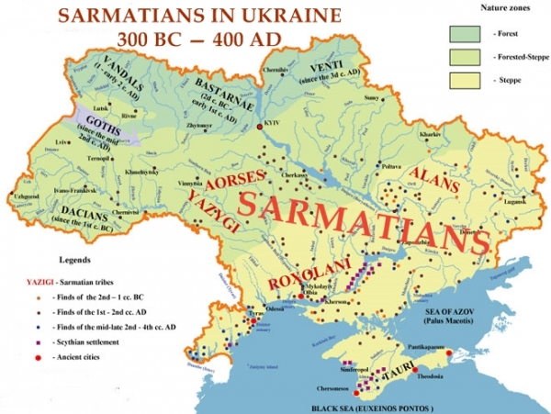

Slide 14
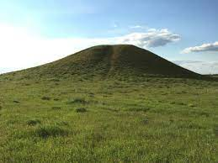
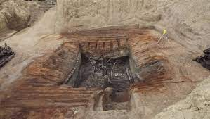

Slide 15
Sarmaté
Sarmatské pohřby v severní části Černého moře a podél Volhy ukazují, že zde žijící Sarmati vedli kočovný život.
Archeologové vyčlenili tři po sobě jdoucí etapy v historii sarmatské kultury, Tři etapy:
raná etapa: konec 4.-2. století př.n.l.
střední etapa: 1. st.př.n.l. - 1. st.n.l.
pozdní etapa: 2.-4. st.n.l.
Každá z těchto etap dokládá své zvláštnosti při stavbě hrobek, pohřebních zvyků a obsahu: Zbraně, vybavení koní, ozdoby a keramika se s postupem času měnily nejvíce.

Slide 16
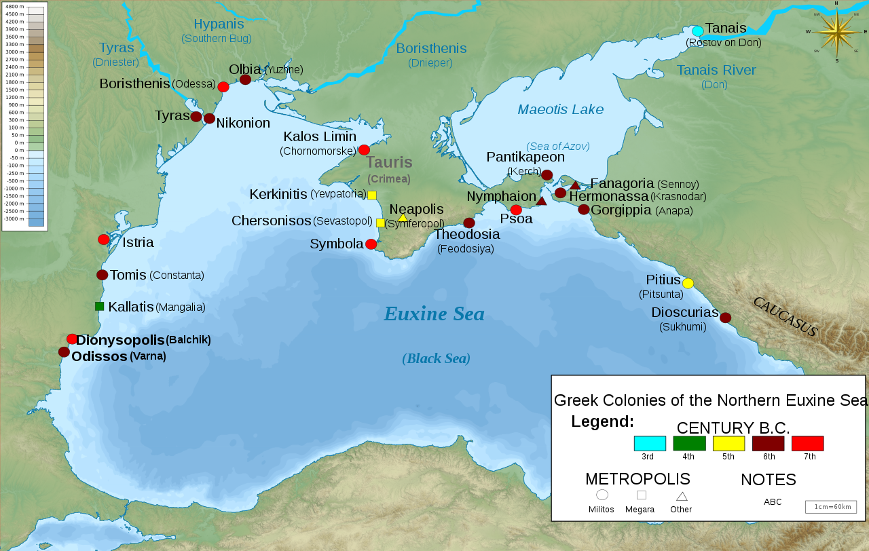

Slide 17
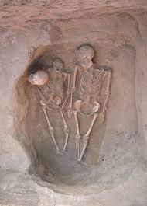
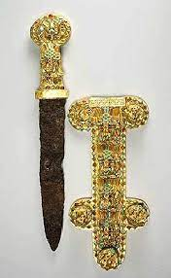

Slide 18
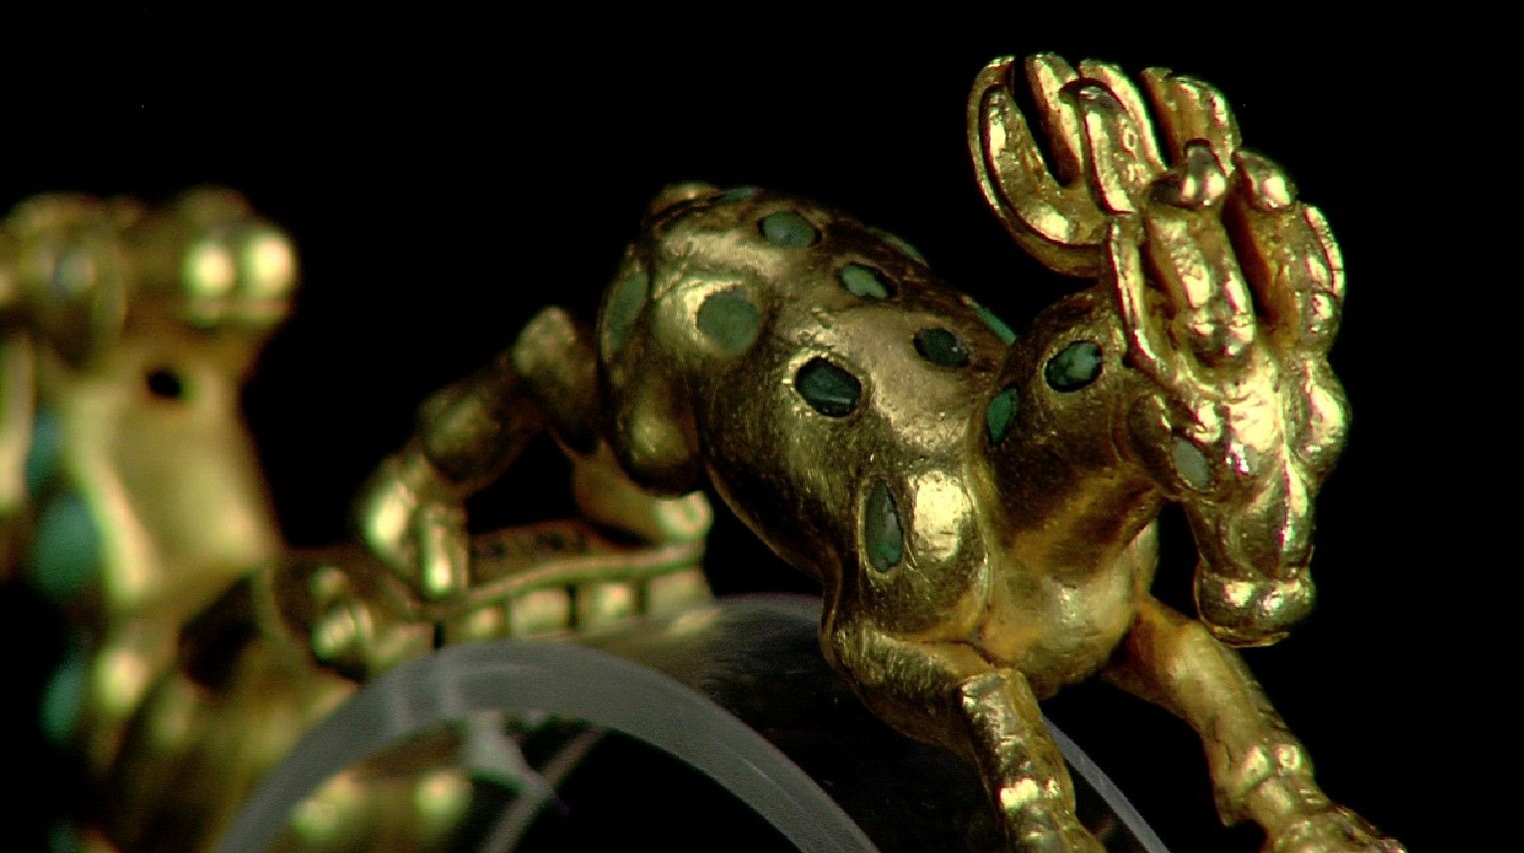

Slide 19
Sabirové
Byli kočovným národem 5. a 6. století.
Jednalo se o poměrně velkou unii válečných kočovníků, kteří přitahovali pozornost Byzantské a -Sásánovské říše jako spojenci v nekonečných válkách, které mezi těmito státy bojovaly.
Připisuji se jim také některé válečné zbraně, které používaly, včetně zapojení žen v boji.
V roce 463 Priskos se zmínil, že Sabirové napadli Saragury , Ogury a Onogury , protože sami byli napadeni Avary. Tento útok je spojován s pohybem kočovníků, který pravděpodobně vyvolali Žuané pod vlivem čínských útoků v letech 450-458.
V roce 527 se vdova po knížeti Bolachovi, Boariks postavila do čela Sabirů a uzavřela mír s Byzantskou říší

Slide 20
Sabirové
Agathius:
Sabirové jsou „největší a nejpočetnější lidé, velmi chamtiví pro válku a loupež, milující žít mimo své domovy v cizí zemi, vždy hledající cizince, kvůli zisku a naději na kořist, která se sama připojí k jedné věci, pak další. od přítele k nepříteli. Často totiž vstupují do bitvy, ve spojenectví s Římany, pak s Peršany, když mezi sebou bojují a prodávají jim svou pomoc.

Slide 21
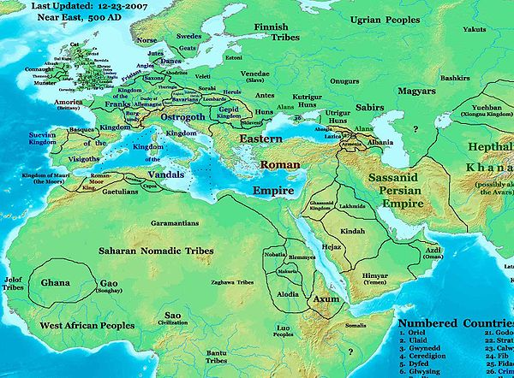

Slide 22
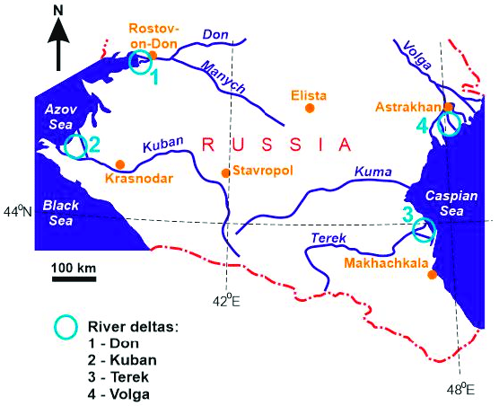
Ogurské kmeny
Rok 463 je považován za mezník , kdy byla zahájena série kočovných migrací ve vnitřní Asii
kmeny Ogurů se v této době staly dominantními v Ponto-Kaspických stepích.
seskupení: Onogurů, Saragurů, Kutigurů, Utigurů a pravděpobně i Bulharů vycházelo z Hůnsko – ogurských seskupení
spojitost s oblastí kolem řeky Kubáň (jih Ruska)

Slide 23
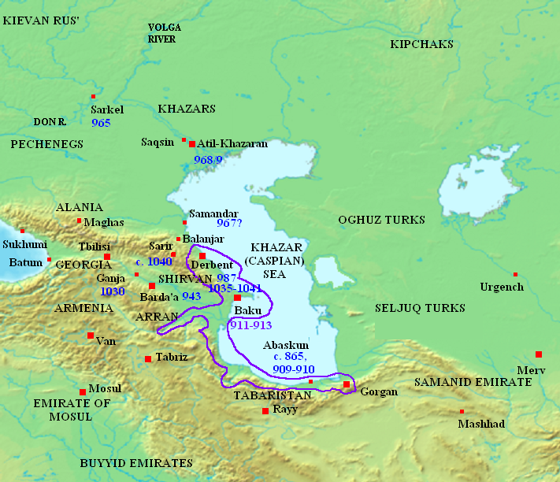

Slide 24
derbent
je nejstarší město na území Ruské federace a jediné starobylé východní město, jednalo se obchodní uzel
systém Derbentských hradeb ze šesté až osmé století.
věžové stavby severního Kavkazu mohou být považovány za součást obchodních center vně a náležící k Hedvábné stezky.
v letech 488-531 našeho letopočtu bylo více než 60 kilometrů zdi nahrazeno zdmi ze surového zdiva
pevnost se dochovala až do současnosti
po dobytí Derbentu Araby se město stalo hlavní baštou kalifátu na Kavkaze a důležitým vojenským, politickým a ideologickým centrem

Slide 25
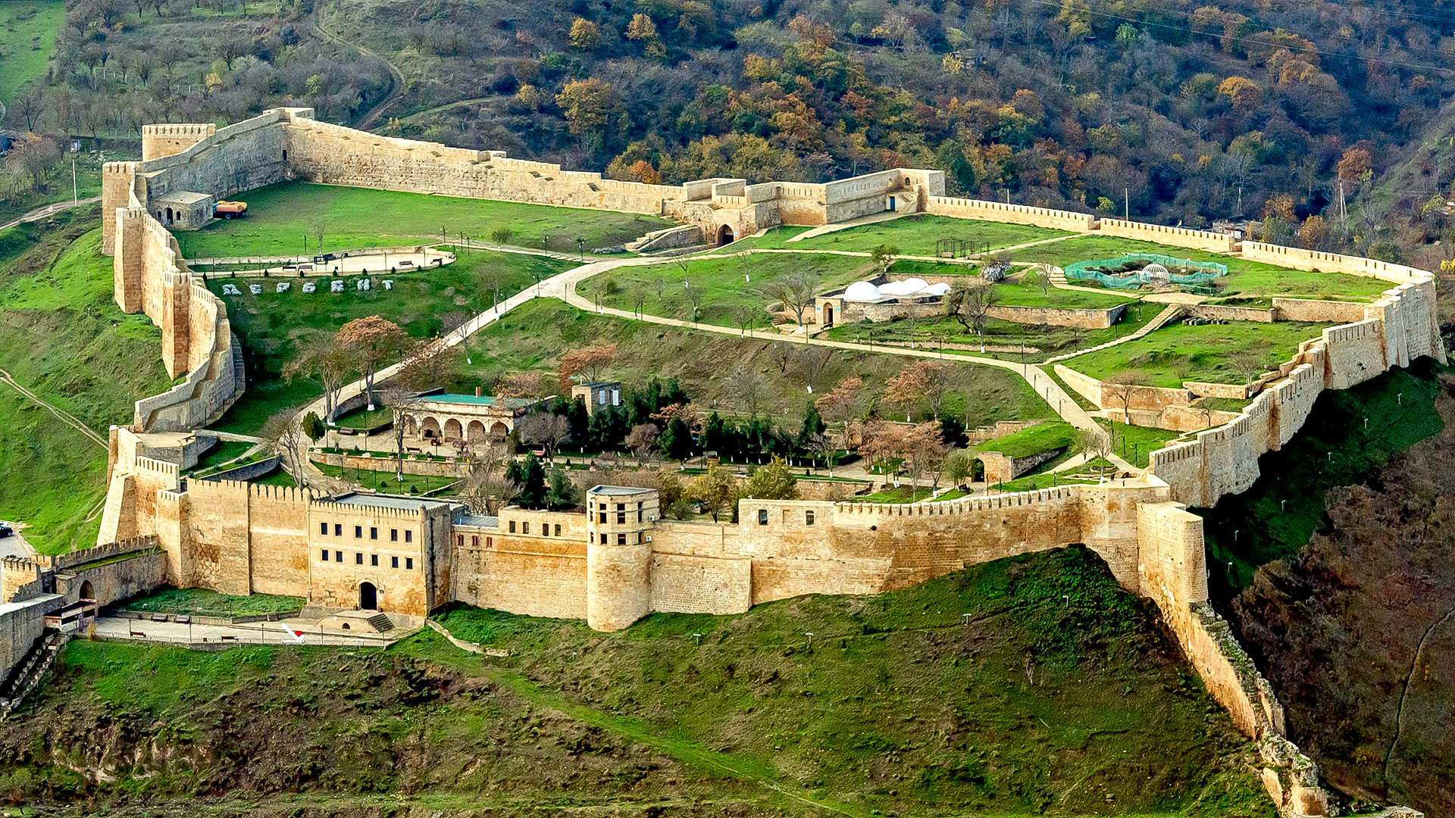

Slide 26
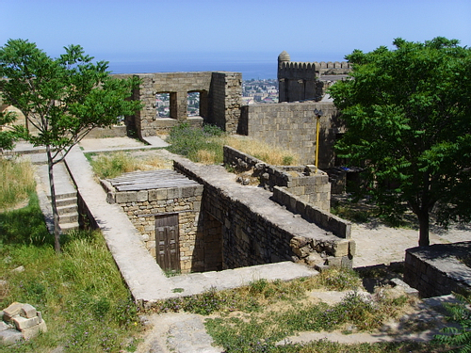

Slide 27
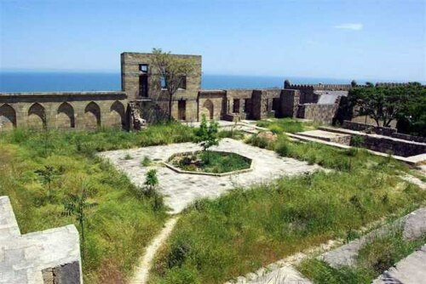

Slide 28
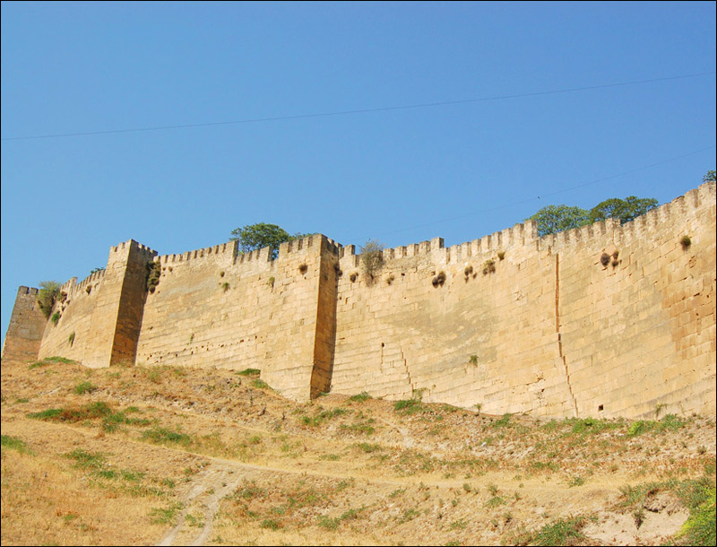

Slide 29
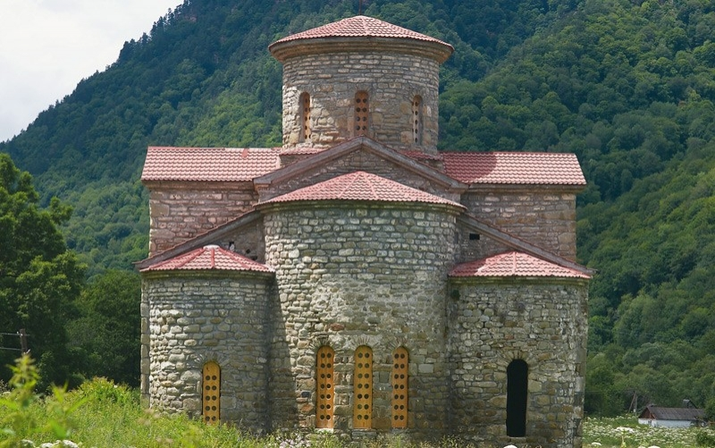

Slide 30
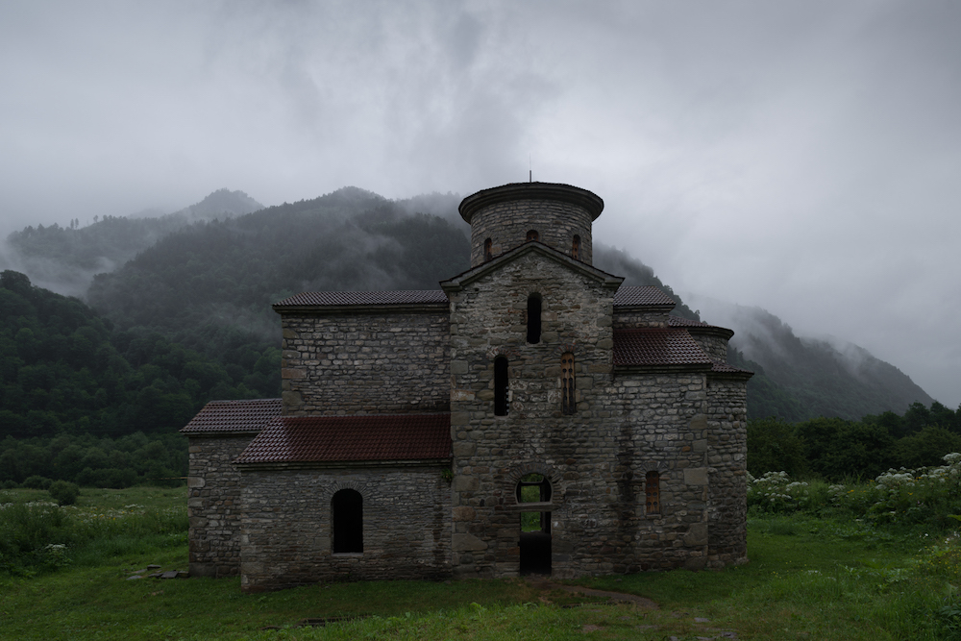

Slide 31
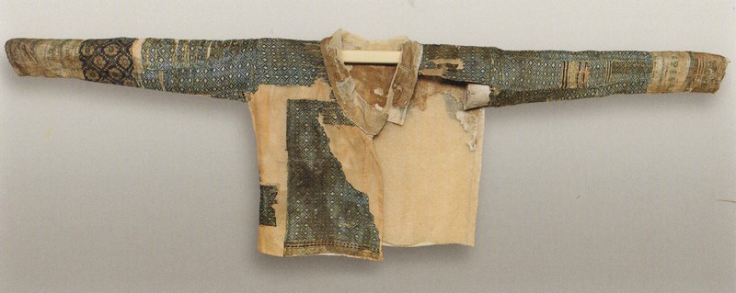

Slide 32
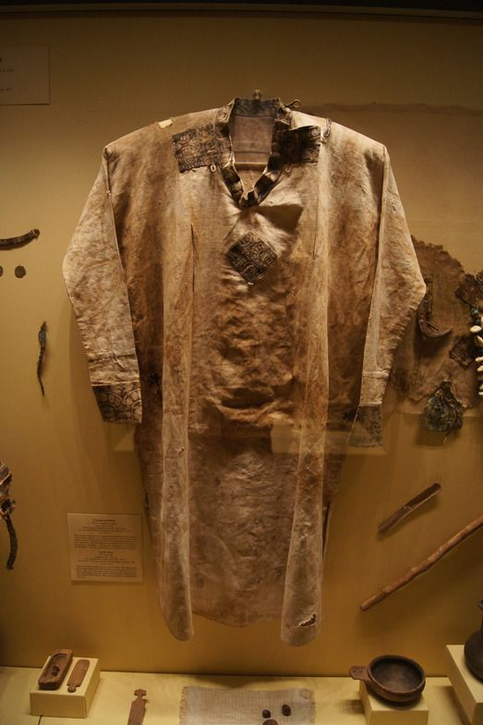
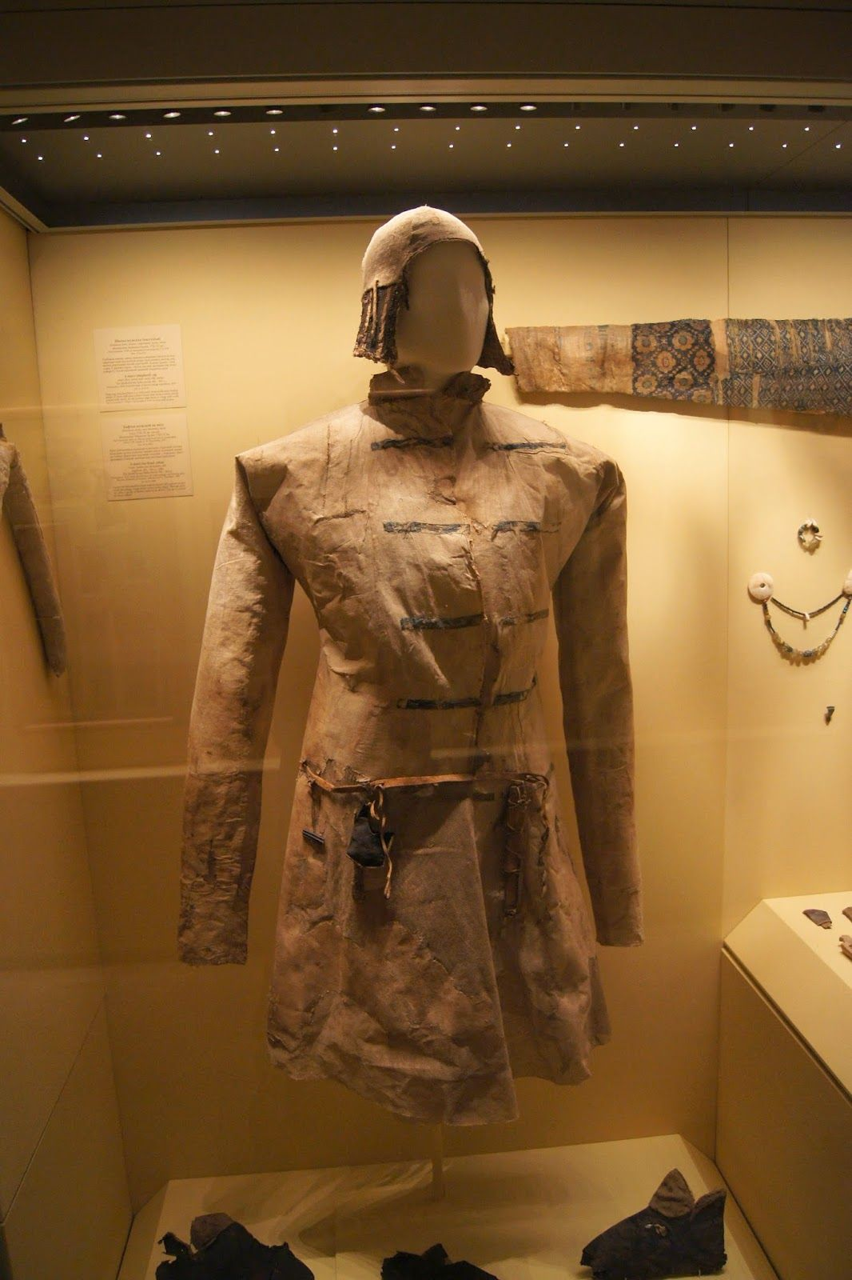

Slide 33
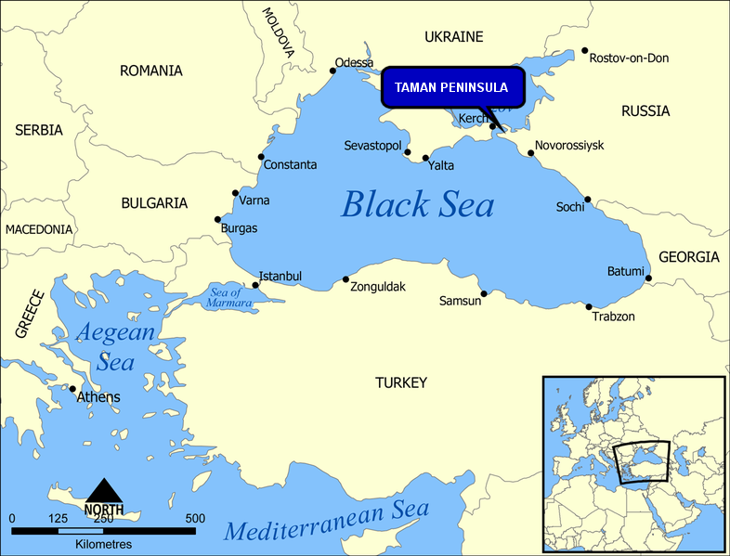
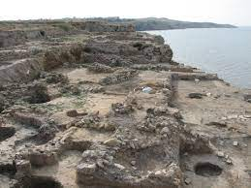
Taman
Území severně od ruského Černého moře, poloostrov Taman, oblast kolem Azovského moře a oblast Dolního Donu představují konec severní kavkazské větve Hedvábných stezek
Významné historické památky: Tmutarakaň

Slide 34
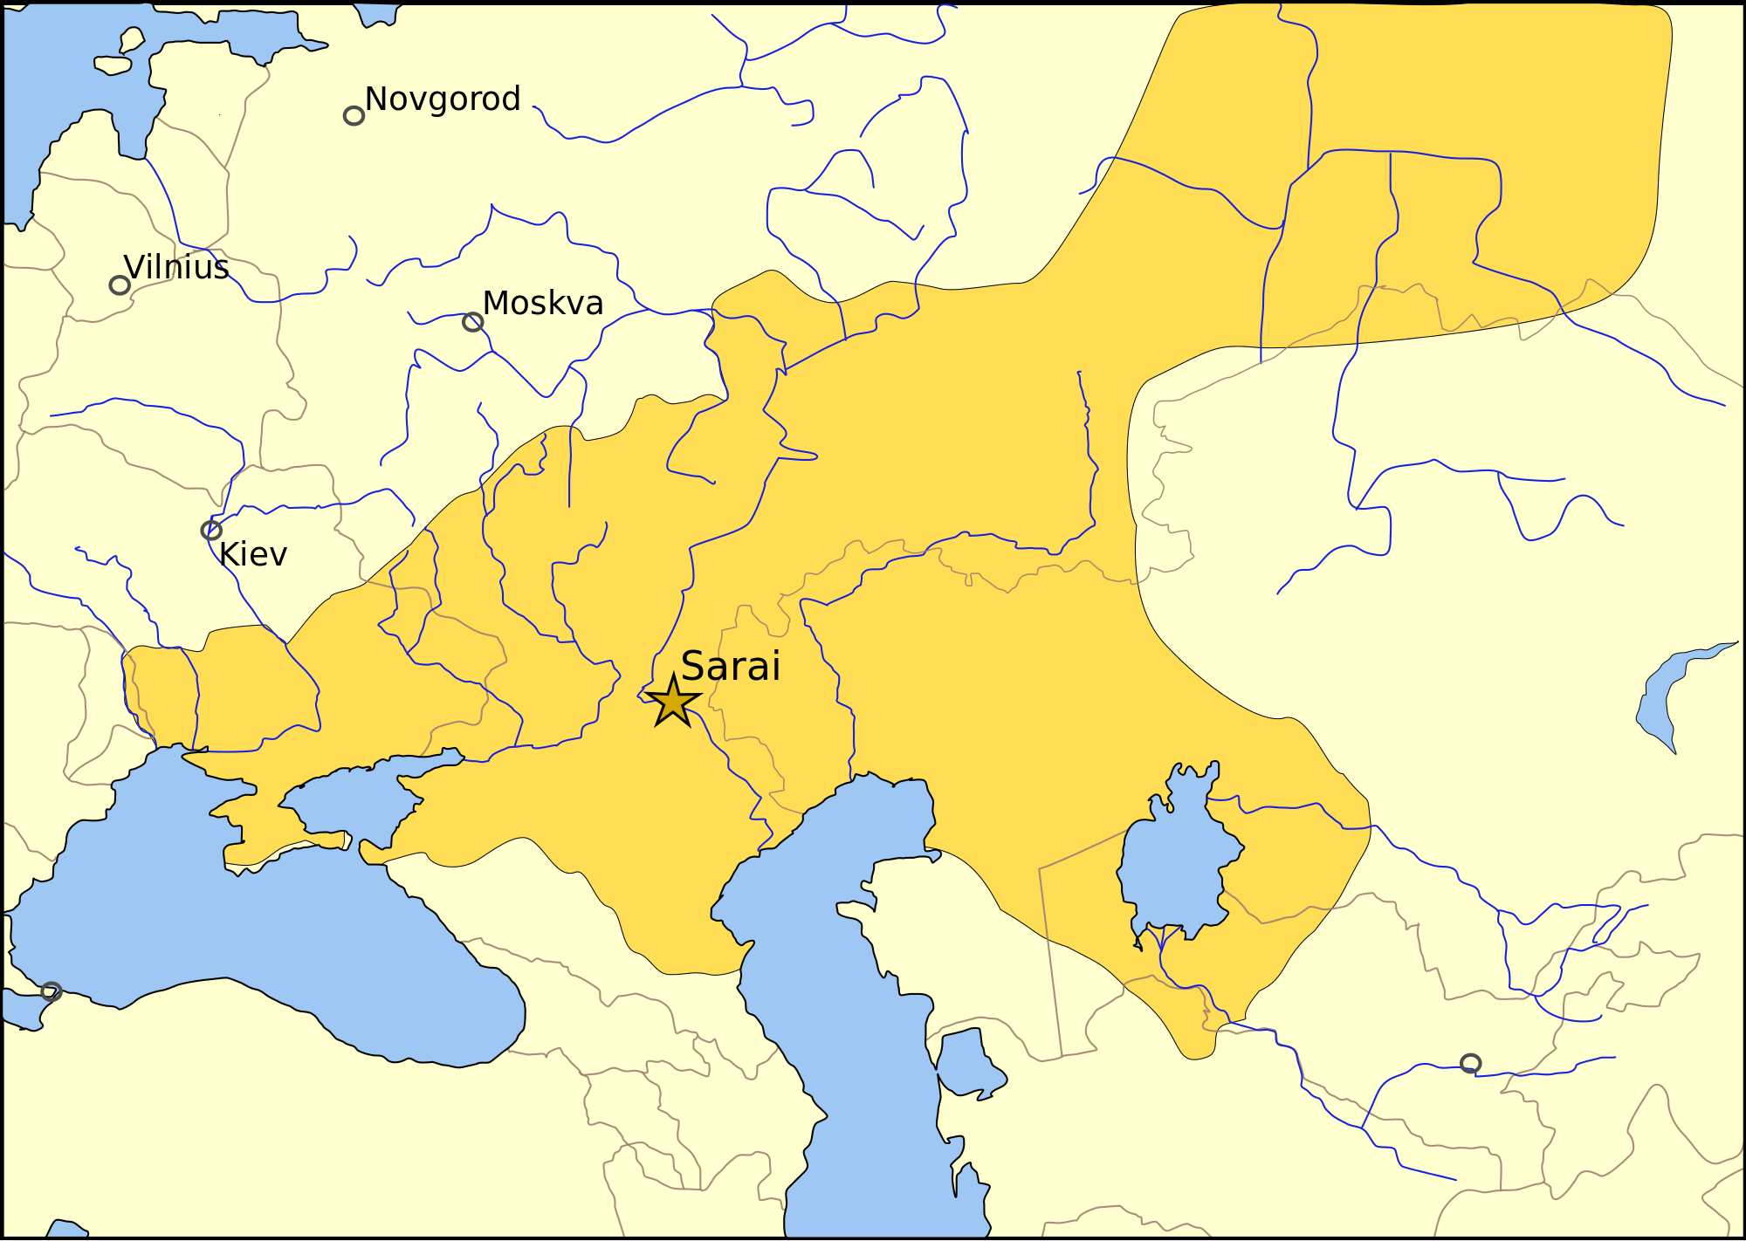
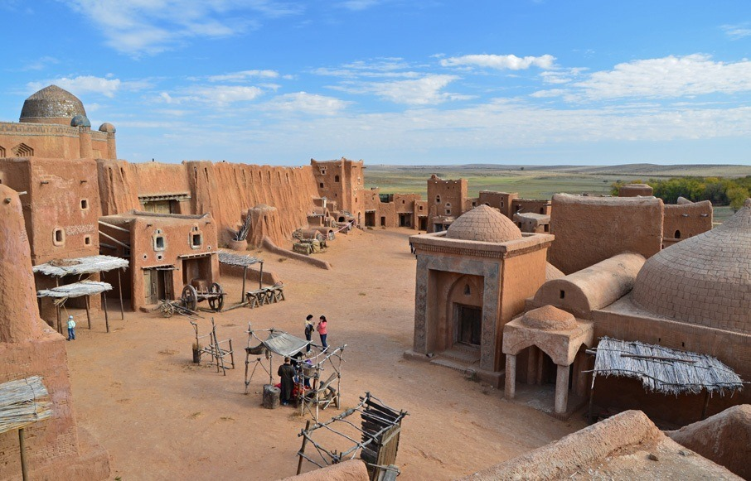
Mimo jiné se nám dochovaly pozůstatky měst Zlaté hordy – starobylých osad
SARAI

Slide 35
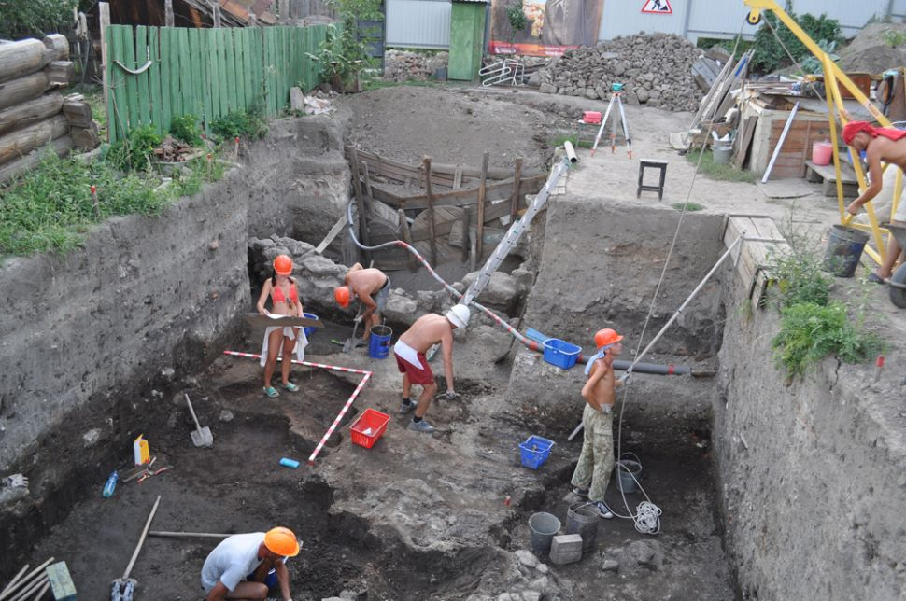
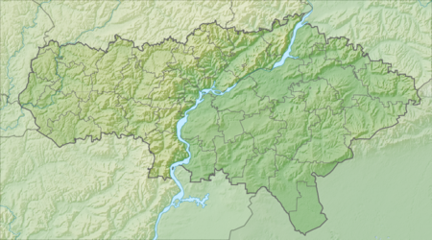
Ukek

Slide 36
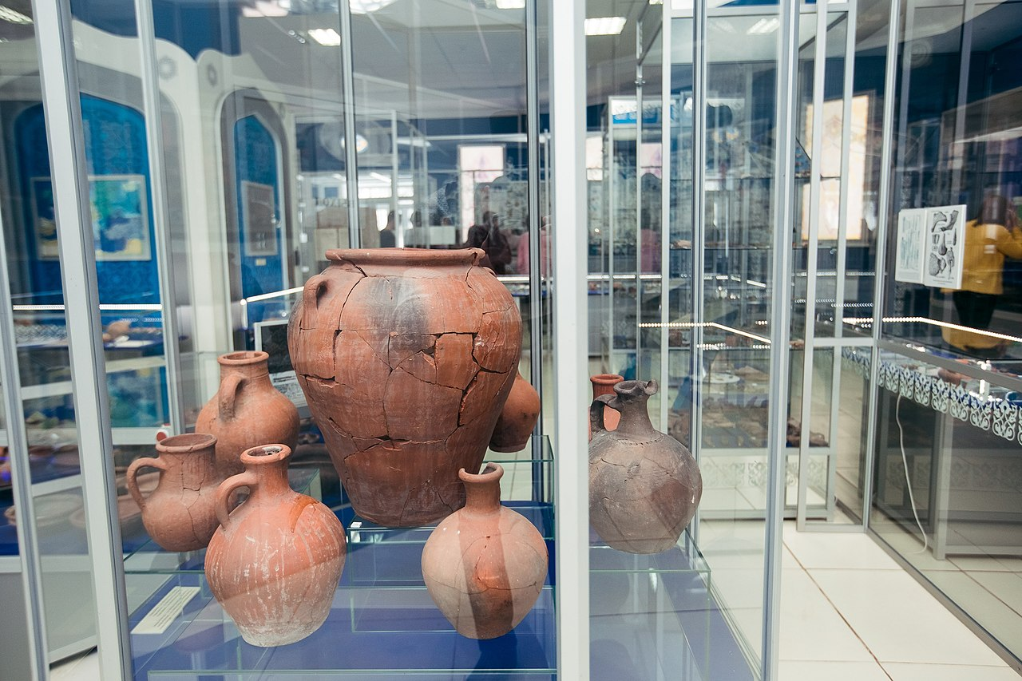
Bilär

Slide 37
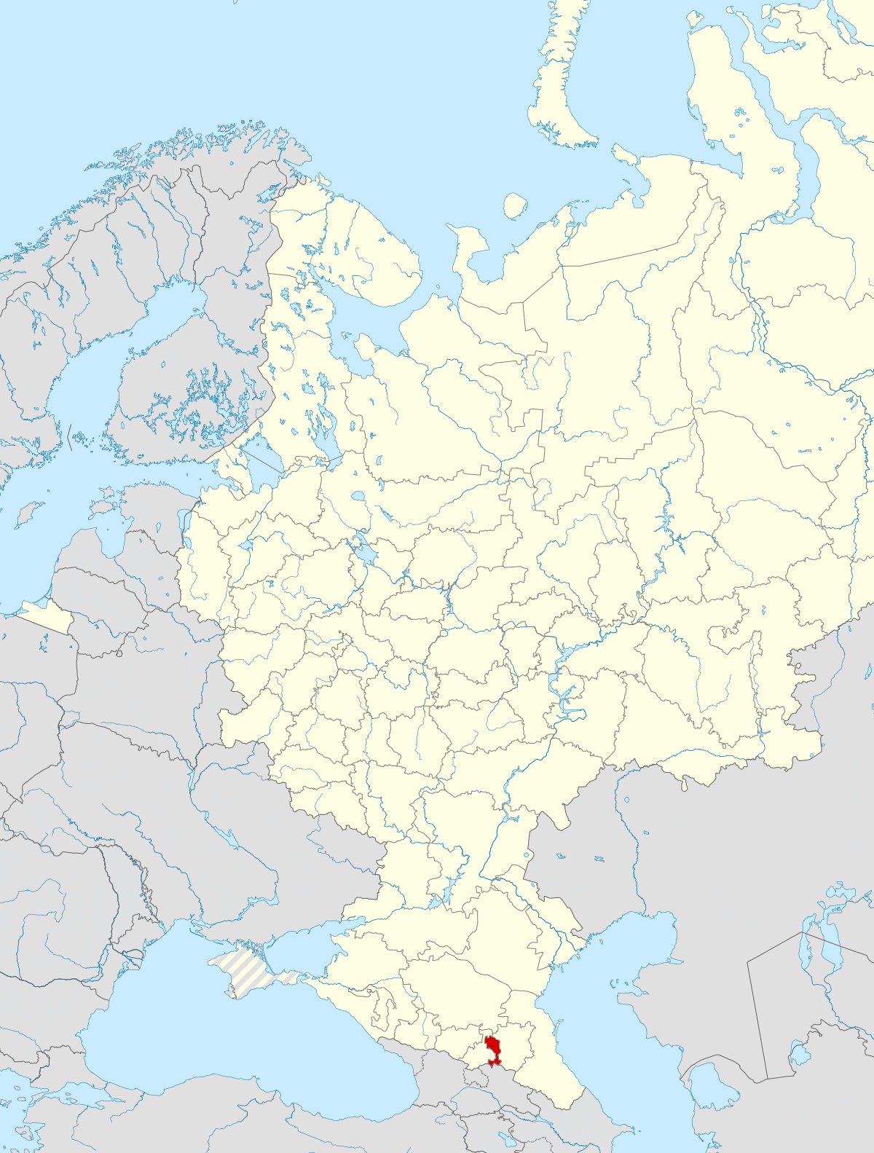
Magas
Ve starověku a středověku obchodní cesty protínaly území dnešní Republiky Ingušska.
Stepní trasa podél Severního Kaspického moře a začátku řeky Don byla po hunském období uzavřena.
Obchodní doprava s Evropou proto vedla přes pobřeží Černého moře na severozápadě Kavkazu.
Počínaje 6. stoletím se staly velmi důležitými průsmyky Hedvábné stezky na Kavkaze.

Slide 38
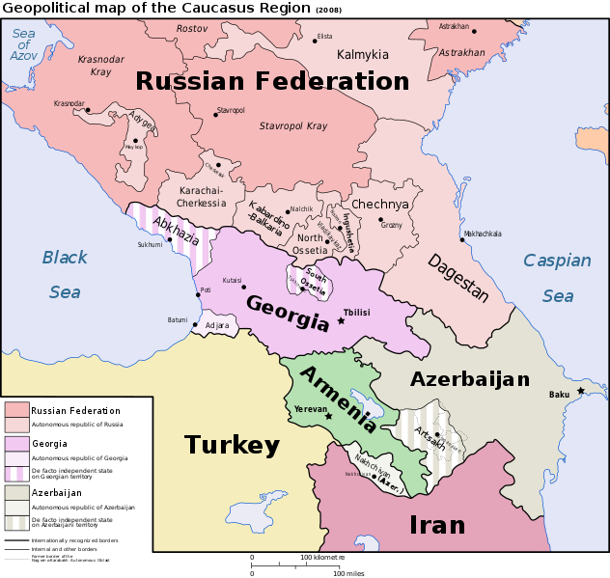

Slide 39
Ingušové
Ingušové stavěli věže od počátku dávných časů, ale během 13. století se výstavba věží zintenzivnila díky průchodu Hedvábné stezky hornatými územími Ingušska, kde místní obyvatelstvo mohlo financovat stavby.
populace Ingušska se blíží 400 000.
po většinu své rané historie odolávali okupaci.
Ingušsko se stalo součástí ruské říše až na počátku 19. století. Pod sovětskou vládou bylo formálně připojeno k Čečensku v roce 1936 vznikla Čečensko-ingušské autonomní sovětské socialistické republiky
Konflikty s Čečenci

Slide 40
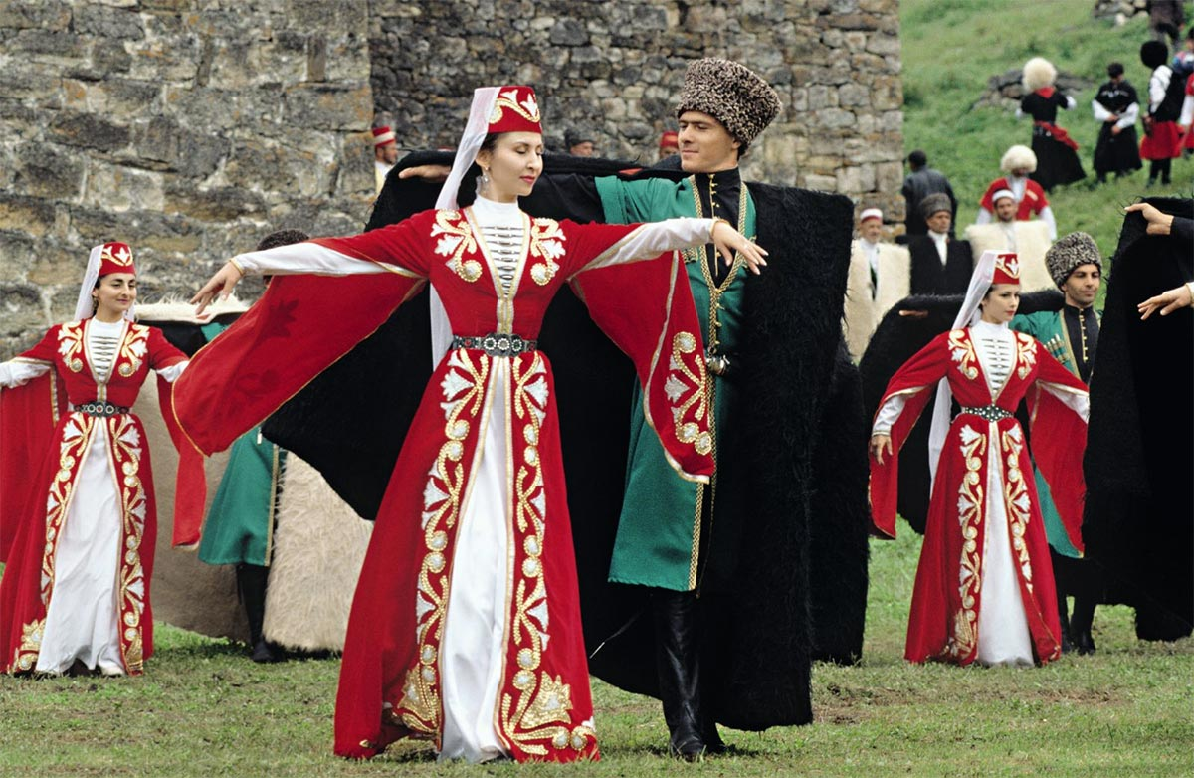

Slide 41
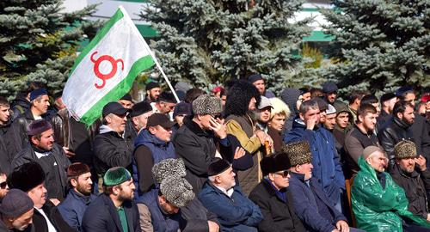

Slide 42
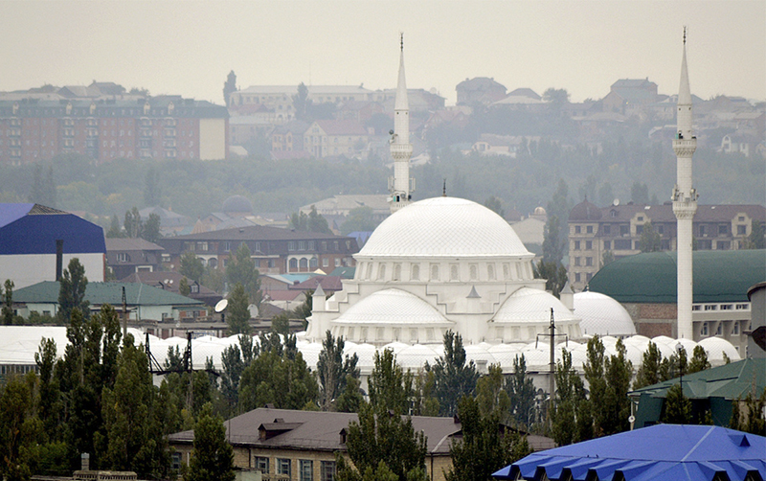
daGestán

Slide 43
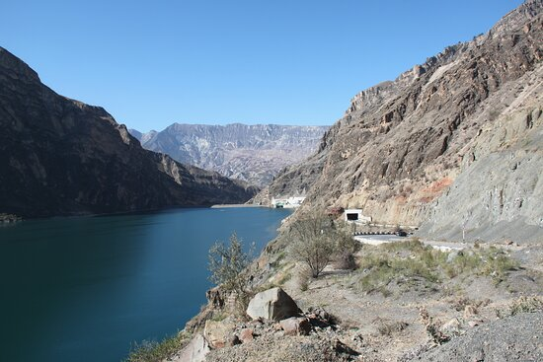

Slide 44
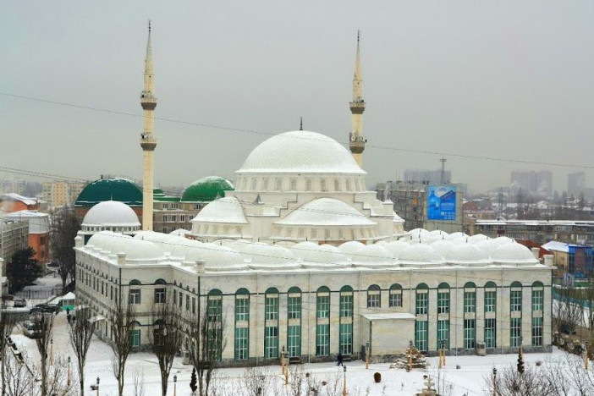
Machačkala: velká mešita

Slide 45
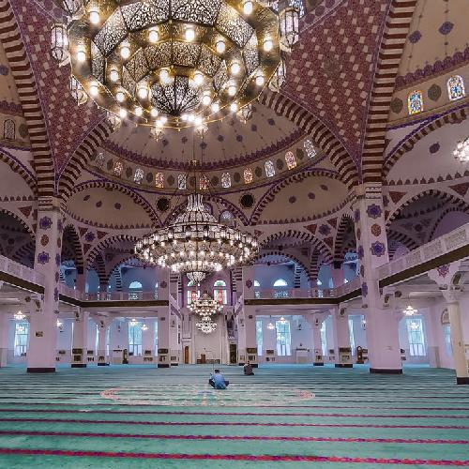

Slide 46
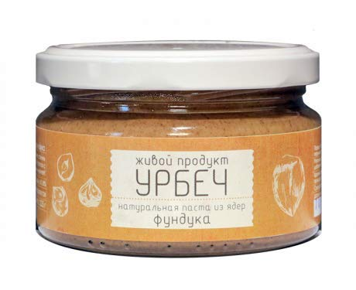

Slide 47
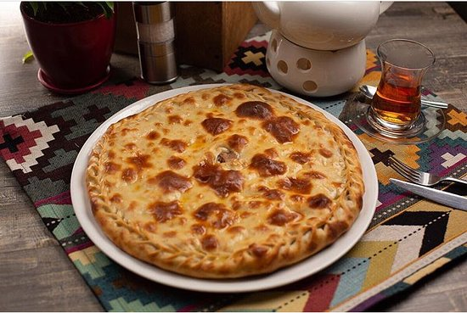

Slide 48
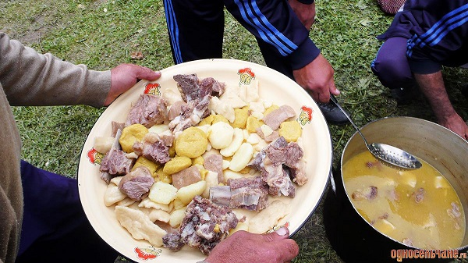

Slide 49
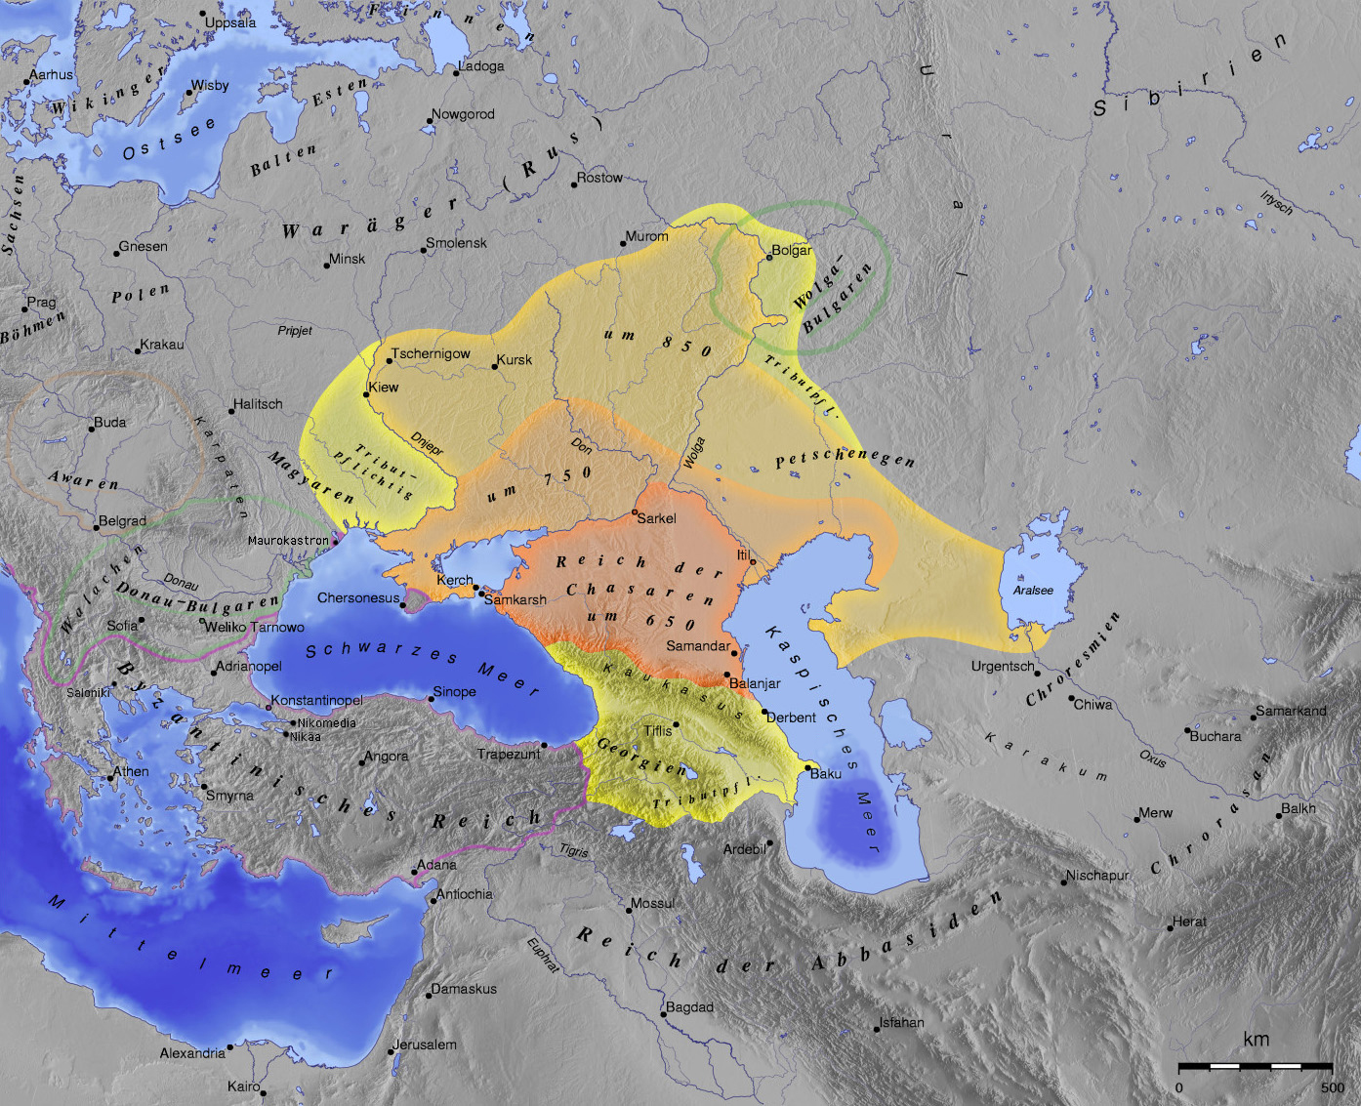
Chazarská říše

Slide 50
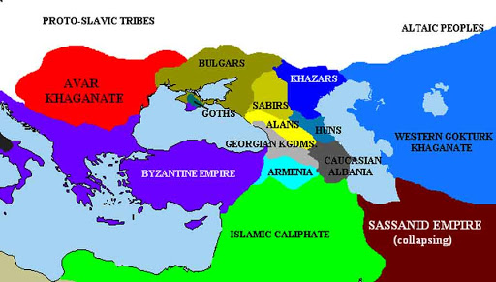
Chazarská říše
Na počátku 7. století byla jihozápadní část Ruské stepi a Dagestánu svědkem vzestupu Chazarské říše. Chazarové byli turkičtí lidé, kteří uctívali Tangrismus
Chazarská říše byla centrem obchodní výměny.
k Itilu a Sarkelu míříli za obchodem jak arabští tak židovští kupci a to za kožešinami ze severu.
Rozšiřování náboženství prostřednictvím obchodu jako, křesťanství, islámu, a judaismu

Slide 51
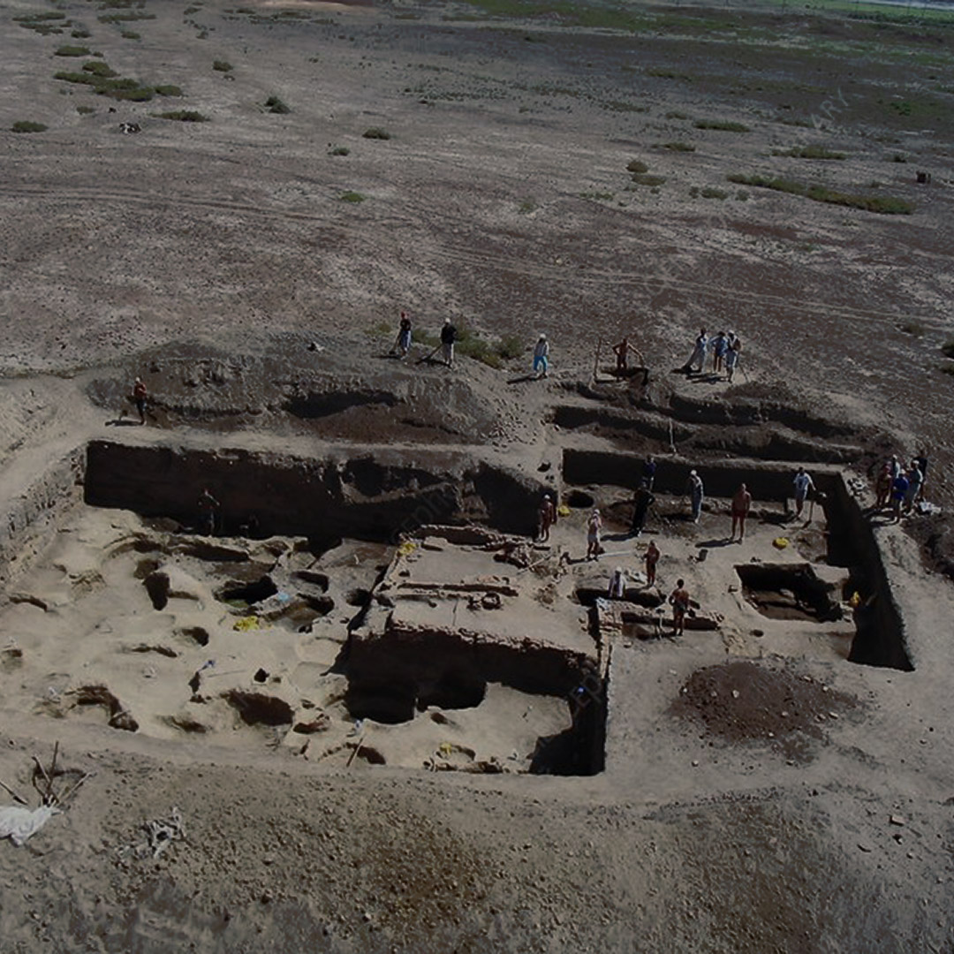

Slide 52
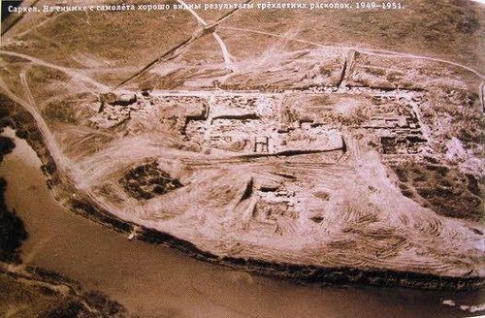
Sarkel

Slide 53


Slide 54


Slide 55


Slide 56

Oblast jižní sibiře
nedocházelo k trvalé koncentraci obchodu s karavanami
I přesto, že obchod nebyl pravidelný dochovaly se nám archeologické nálezy v podobě předmětů jako byly: zrcadla, mince, šperky.

Slide 57

Ruská akademie věd

Slide 58

Kunstkamera

Slide 59

Státní muzeum umění národů východu v Moskvě

Slide 60

Oloncho
je obecný název pro hrdinský a mytologický epos sibiřských Jakutů.
Epos se skládá z mnoha legend o starověkých válečnících, božstvech, zvířatech, ale zabývá se i tehdejsimi událostmi, jako byl rozpad kočovné společnosti.
Vzhledem k tomu, že každá komunita měla svého vlastního vypravěče s bohatým repertoárem, kolovalo mnoho verzí Oloncha

Slide 61


jakuti
Podstatné důkazy z lingvistického, etnohistorického a archeologického výzkumu naznačují, že Jakuti pocházeli z turkických národů z jižní Sibiře přibližně před 800–1000 lety.
Hmotná kultura a zvyky jsou spjaty s kulturami jižních Turků, jako jsou kožené náčiní, příprava kumysu (fermentovaný nápoj z klisního mléka)
Jejich jazyk, historie a tradice chovu dobytka naznačují, že se do oblasti stěhovali právě z jižní Sibiře. Jejich způsob života, včetně jejich šamanské náboženské tradice, se hodně přizpůsobil místní oblasti

Slide 62


Slide 63

Kazachstán a hedvábná stezka
Z geografického hlediska se území moderní Republiky Kazachstán nachází uprostřed historických koridorů Hedvábných stezek.
pozůstatky osad a nekropolí

Slide 64
Hedvábná stezka: síť cest v koridoru Čchang-an – Ťan-šan
Kazachstánem se táhne koridor Čchang-an – Ťan-šan. Jedná se o 5000 km úsek rozsáhlé sítě Hedvábných stezek, táhnoucí se od Čchang'an / Luo-jan do regionu Žetysu ve Střední Asii
Označuje památky podél trasy: Buddhistické jeskynní chrámy, starobylé stezky, poštovní stanice, průsmyky, majákové věže, části Velké zdi, hrobky a náboženské stavby

Slide 65

Kazachstán: Významné osady: Aktobe

Slide 66

Aktobe
archeologické naleziště ležící na obou březích řeky Aksu uprostřed stepní oblasti regionu Sedmiříčí.
Centrální část města se rozkládala na ploše 240x210 metrů a byla obklopena dvěma hradbami 17 a 25 km. Výkopové práce odhalily četné keramické, bronzové a železné nálezy a asi 5 000 měděných mincí z období Karachanidu.

Slide 67



Slide 68

Akyrtas
s největší pravděpobnosti se jednalo o letní sídlo místního vládce nebo karluckých Turků mezi 8. a 11. stoletím
Jednou z charakteristických zvláštností lokality je místní systém sběru vody s vodními nádržemi, zavlažovacími systémy a příkopy.
Magická moc kamenů?

Slide 69

Akyrtas

Slide 70

Karamergen
Karamergen byl největší a nejsevernější středověké město zemědělské civilizace ve starověké deltě řeky Ili v 9. - 13. století.
Karamergen sloužil jako důležitý tranzitní bod balchašského úseku Hedvábné cesty vedoucí do středního Kazachstánu a odtud do východní Evropy.
Karamergen je nejvíce opevněná osada charakteristická mohutnými obrannými zdmi se šikmými dvojitými věžemi, rampami ve tvaru písmene „L“, příkopy

Slide 71


Karamergen

Slide 72

KAjalyk
Město bylo v pramenech zmíněno jako hlavní město– nezávislého turkických Karluků v Karachanidském chanátu.
. Archeologické vykopávky odhalily dvě mauzolea, jeden buddhistický chrám a jednu mešitu na území lokality.

Slide 73

KAlajak

Slide 74

ornek

Slide 75

talgar

Slide 76

Nekropole Borizhary
je největší nekropolí jižního Kazachstánu
Břeh řeky je pokryt stovkami Kurganů
Geofyzikální výzkumy ukázaly, že celkem se na území nekropole má nacházet až 2 386 kurgan

Slide 77


Slide 78


Slide 79


Slide 80


Slide 81


Slide 82


